Slide 1
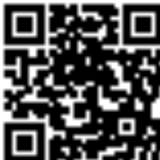



Diabetiker Hessen e.V.
Ihr Selbsthilfeverband in Hessen

Slide 2


Selbsthilfe als Weg
Bild: iStock/Rawpixel Ltd

Slide 3

Menschen mit Diabetes in Hessen engagieren sich bei Diabetiker Hessen e.V.
In Selbsthilfegruppen vor Ort
Gemeinsame Treffen für alle Diabetes-Typen
Typ I, Typ II und Sonderformen
aus allen Alters- und Interessengruppen
Diabetiker Hessen e.V.
ist der gemeinsame Nenner
Wir fördern die Arbeit von Selbsthilfegruppen
geben Tipps zu Themen wie Fördermittelbeschaffung,
Kontaktaufbau, Umsetzung von Projekten u.v.m…
Ihre Mitgliedschaft im Verband hilft uns,
diese Gemeinschaft zu sichern
Bild: iStock/Rawpixel
Wir helfen Ihnen als Mitglied gerne weiter!

Slide 4


Menschen mit Diabetes in Hessen haben einen starken Landesverband an ihrer Seite
Diabetiker Hessen e.V.
Unsere Leistung:
Informations- & Vernetzungsangebote
schaffen & verbreiten
Selbstmanagement unterstützen und fördern
Erfahrungen teilen, Kontakte knüpfen
Unsere Geschichte:
Verband der Diabetiker-Selbsthilfe in Hessen
Seit über 70 Jahren Unterstützer der Diabetes-Selbsthilfe
Mitglied bei der Deutschen Diabetes Föderation (DDF)
Bild: iStock/Wavebreakmedia
… mehr bei diabetiker-he.de

Slide 5
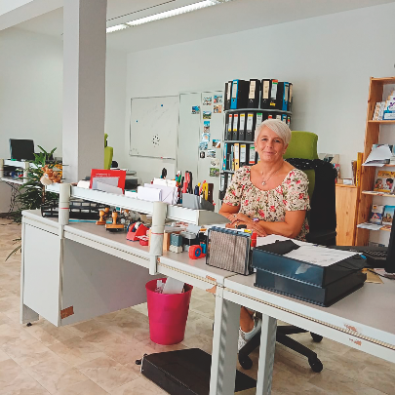

Diabetes-Selbsthilfe-Verband Hessen moderne & unbürokratische Struktur
Wir setzen auf Ihre Stimme
als Mitglied
Einfacher Kontakt
schneller Draht zu Geschäftsführung
und zum Vorstand
Einfache Strukturen
direkt & unbürokratisch
Abstimmung
auf der Mitgliederversammlung
Stimmrecht für jedes vor Ort
anwesende Mitglied
Bild: iStock/smartboy10
… mehr bei diabetiker-he.de

Slide 6

Wieso
Mitglied
werden?
Bild: iStock/chweis:kupicoo

Slide 7


Diabetiker Hessen e.V. Mitglieder erhalten Rat & Unterstützung (Beitrag 4,50€ im Monat)
Individueller Service:
Beratung in der Geschäftsstelle
persönlich in Schwalmstadt, telefonisch oder per E-Mail
Auskunft bei sozialen Fragen
& Hilfe bei der Krankheitsbewältigung
Schwerbehinderung & Pflegestufen
Führerschein
Ernährung, Bewegung, Folgeerkrankungen, Technik
Tipps für Kinder, Jugendliche & Familien mit Diabetes
in KiTa & Schule, Inklusion
Kontakt zu Sozialreferenten & Diabetes Guides DDF
Vermittlung zu zertifizierten Gesprächspartnern in Hessen
Bild: iStock/Anchiy
±±

Slide 8


Diabetiker Hessen e.V. Mitglieder erhalten Rat & Unterstützung (Beitrag 4,50€ im Monat)
Nützliche Informationen:
Aufklärung auf unserer Homepage
diabetiker-he.de
gesicherte Fach-Informationen,
kostenlose Teilnahme an Webinaren & Veranstaltungen
Informationen zu Fach-Einrichtungen
Schwerpunkt-Praxen, zertifizierte Krankenhäuser,
Fach- und Reha-Kliniken, Fußambulanzen, Podologen,
Orthopädie-Technikern, etc.
±±
Vermittlung von Kontakten
zu regionalen Ansprechpartner*innen und Selbsthilfegruppen,
z.B. Diabetes Typ-1er oder Typ-2er Gruppen,
Kinder/Jugendliche mit Diabetes und deren Angehörige
Bild: iStock/RicardoImagen00

Slide 9


Mitglieder und ihre Familien
Wir sind da, wenn Sie uns brauchen!
Angebote:
Nützliche Dokumente
Notfallausweis
Gesundheitspass Diabetes
ärztliche Bescheinigung für Flugreisen, etc
Fortbildungsveranstaltungen
für Selbsthilfegruppenleiter und -Leiterinnen,
Interessierte, Engagierte und Mitglieder von DHE
Schnelle Tipps
Adressen von Ansprechpartnern, Kontaktinfos
Bild: iStock/funstock
Wir helfen Ihnen als Mitglied gerne weiter!

Slide 10


Informationsangebote des Diabetiker Hessen e.V.
Teilnahme an Veranstaltungen
DHE Selbsthilfegruppen informieren
und zeigen Präsenz auf Märkten,
Messen, Gesundheits- und Selbsthilfetagen
um die Angebote von Gruppen
und des Verbands zu optimieren
um die Öffentlichkeitsarbeit voranzutreiben
um die Netzwerke der Diabetes-Selbsthilfe zu stärken

Slide 11







Unser Verband ist Mitglied bei
0
Bild: iStock/ferrantraite

Slide 12
Kontakt aufnehmen lohnt sich!
Mitglied der Deutschen Diabetes Föderation (DDF)
Diabetiker Hessen e.V. Geschäftsstelle
Friedrich-Ebert-Straße 33
34613 Schwalmstadt
06691 – 2 49 57
info@diabetiker-he.de
diabetiker-he.de
Bilder: iStockphoto.com • Diabetiker Hessen e.V. 2026 • Änderungen vorbehalten

